Slide 1
14. Tantangan Menghadapi Krisis Moral Kebangsaan, Krisis Keteladanan, dan Krisis Identitas

Slide 2

Mahasiswa memiliki kemampuan menganalisis peran umat Kristen dalam mengatasi krisis moral Kebangsaan, krisis keteladanan dan krisis identitas dalam kehidupan berbangsa dan bernegara serta dapat membangun nasionalisme umat Kristen menuju daya saing bangsa Indonesia;

Slide 3

Mentelaah problematika Krisis Moral;
Menggali terjadinya Intoleransi Sosial;
Tantangan Korupsi, Kolusi dan Nepotisme;
Sikap Umat Kristiani dalam menghadapi 'HOAX' dan ujaran Kebencian;
Membangun kembali umat Kristiani akibat krisis keteladanan bernegara dan bernegara/elit publik;
Umat Kristiani mengatasi krisis identitas Nasional (Nasionalisme Indonesia dan isu Globalisasi) primordialisme;
Isu pertarungan IDEOLOGI, RADIKALISME dan FUNDAMENTALISME

Slide 4
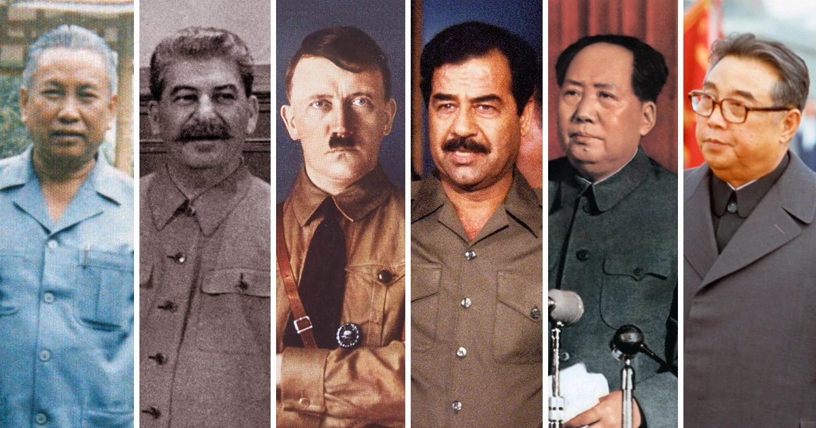

Slide 5

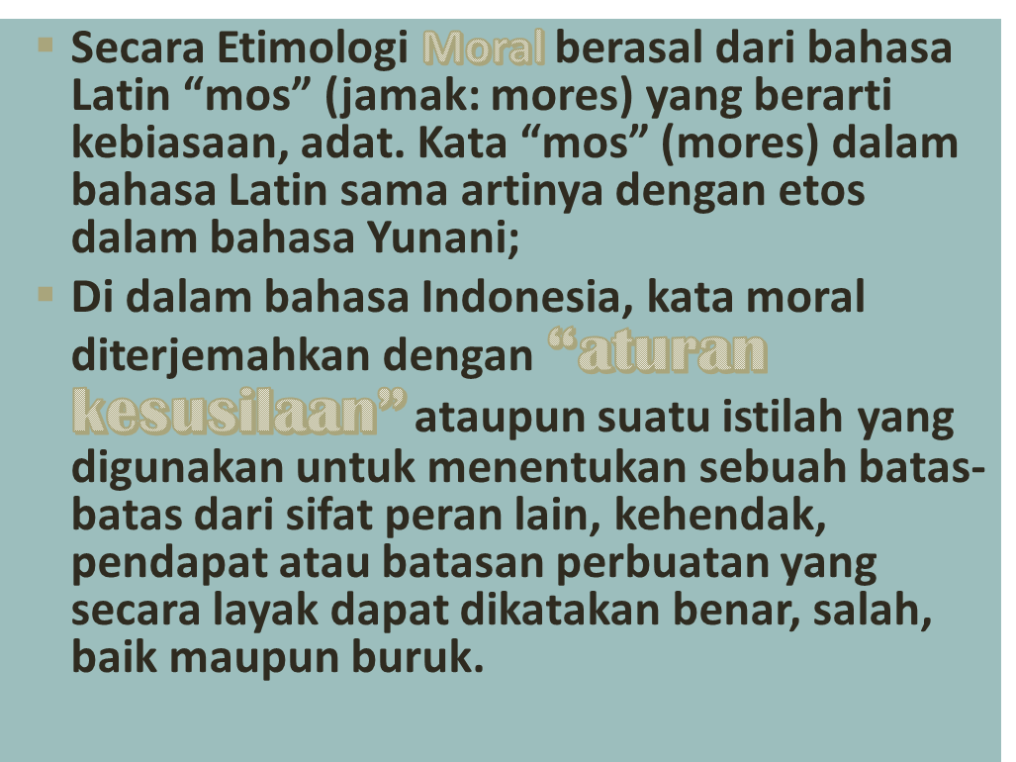

Slide 6

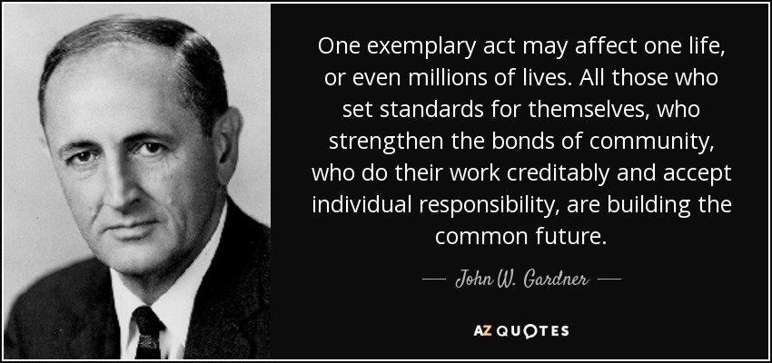

Slide 7

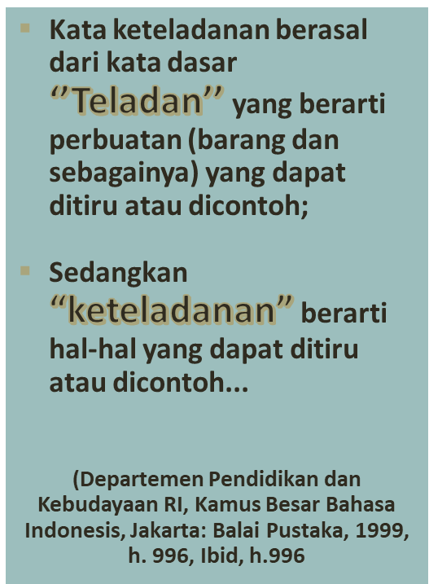
Nilai-nilai dan norma-norma yang menjadi pegangan bagi seseorang atau kelompok dalam mengatur tingkah lakunya...

Slide 8

Apakah manfaat bagi individu dalam hidup bermasyarakat dan bernegara?
Berdasarkan pada bagian “menimbang” huruf b UU No. 12/2006 dikatakan bahwa
“Warga negara merupakan salah satu unsur hakiki dan unsur pokok dari suatu negara yang memiliki hak dan kewajiban yang perlu dilindungi dan dijamin pelaksanaannya.”
Pada bagian penjelasan di bagian ketentuan umum dikatakan bahwa “Warga negara” merupakan salah satu unsur hakiki dan unsur pokok suatu negara. Status kewarganegaraan menimbulkan hubungan timbal balik antara warga negara dan negaranya. Setiap warga negara mempunyai hak dan kewajiban terhadap negaranya. Sebaliknya, negara mempunyai kewajiban memberikan perlindungan terhadap, warga negaranya.
Terdapat azas-azas yang menjadi dasar penerbitan UU 12/2006 tentang Kewarganegaraan Republik Indonesia, antara lain:
“Asas kepentingan nasional adalah asas yang menentukan bahwa peraturan kewarganegaraan mengutamakan kepentingan nasional Indonesia, yang bertekad mempertahankan kedaulatannya sebagai negara kesatuan yang memiliki cita-cita dan tujuannya sendiri”
(https://hukumclick.wordpress.com/2019/11/27/manfaat-hak-dan-kewajiban-kewarganegaraan/)

Slide 9

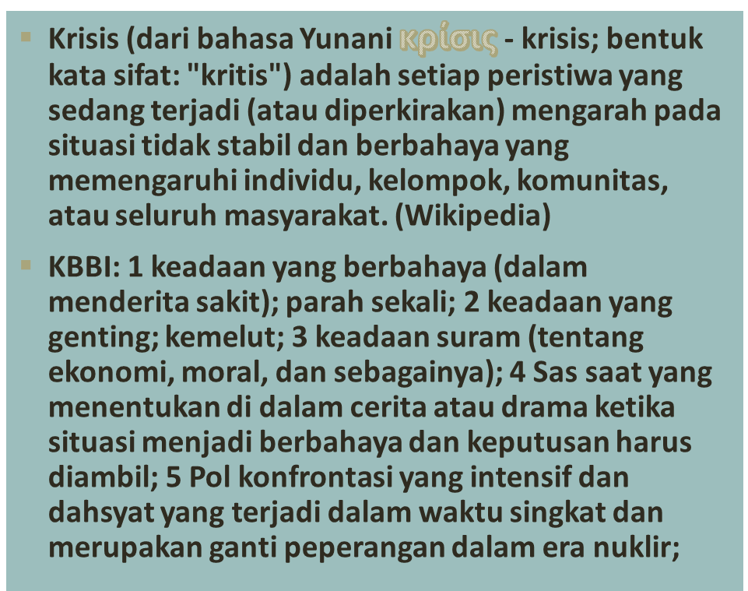

Slide 10
Contoh...
-- ekonomi : kemerosotan dalam kegiatan ekonomi yang dapat menimbulkan depresi, sebagai akibat dari kepekaan konjungtur ekonomi bebas
-- iman : melemahnya keimanan seseorang, karena kesibukan profesi
-- kabinet kegentingan politik yang terjadi di Dewan Perwakilan Rakyat sehingga kabinet meletakkan jabatan;
-- kebudayaan keadaan suatu kebudayaan tidak mampu lagi mencari jalan keluar dari kesulitan yang melibatnya;
-- kepercayaan hilangnya kepercayaan masyarakat pada suatu hal;
-- moneter krisis yang berhubungan dengan uang atau keuangan suatu negara;
-- moral kemerosotan dalam bidang moral;

Slide 11
CIRI-CIRINYA...
Krisis memiliki beberapa karakteristik. Seeger, Sellnow, dan Ulmer mengatakan bahwa krisis memiliki 4 (empat) karakteristik yaitu:
Peristiwa spesifik;
Tak terduga, dan;
Tidak rutin atau
Serangkaian peristiwa yang [menciptakan] ketidakpastian dan ancaman yang tinggi, atau ancaman-ancaman terhadap organisasi tujuan prioritas tinggi.
Dengan demikian, 3 (tiga) karakteristik pertama adalah bahwa acara tersebut adalah...
tak terduga (contohnya kejutan);
menciptakan ketidakpastian;
Dipandang sebagai ancaman terhadap tujuan-tujuan penting...

Slide 12


Slide 13

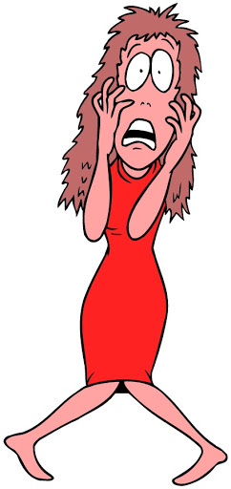
Penurunan, pelambatan, pelemahan, kejatuhan, keterpurukan, perusakan dan kehancuran (Chaos)

Slide 14

Kejadian 37:1-28
Yusuf adalah tokoh utama dalam pasal ini. Melalui kisahnya kita melihat bagaimana ia direndahkan dan ditinggikan;
Pada pasal ini kita mendapati cerita tentang kebencian terpendam dari saudara-saudara Yusuf.
Oleh sebab itu, saudara-saudaranya merencanakan hal yang jahat terhadap Yusuf. Kebaikan hati Yusuf menjadi kesempatan bagi mereka untuk melakukan kejahatan padanya.
Kejadian 45:1-15
Kisah hidup Yusuf kita merasakan adanya suasana dan berlakunya ‘hikmat’ yang di dalamnya menunjuk pada satu makna yang besar yaitu karya Allah yang memilih Israel sebagai bangsa pilihan-Nya.
Yusuf adalah tokoh yang biasa namun dipanggil dan dipakai Allah untuk menunjukkan bahwa tidak ada yang bisa dibanggakan dibalik semua pencapaian-pencapaian kehidupan.
Bagian ini menceritakan Yusuf yang berjumpa kembali dan memperkenalkan diri kepada saudara-saudaranya memberikan penekanan kuat akan tindakkan Allah. Allah yang berkarya untuk mendatangkan kebaikan.

Slide 15

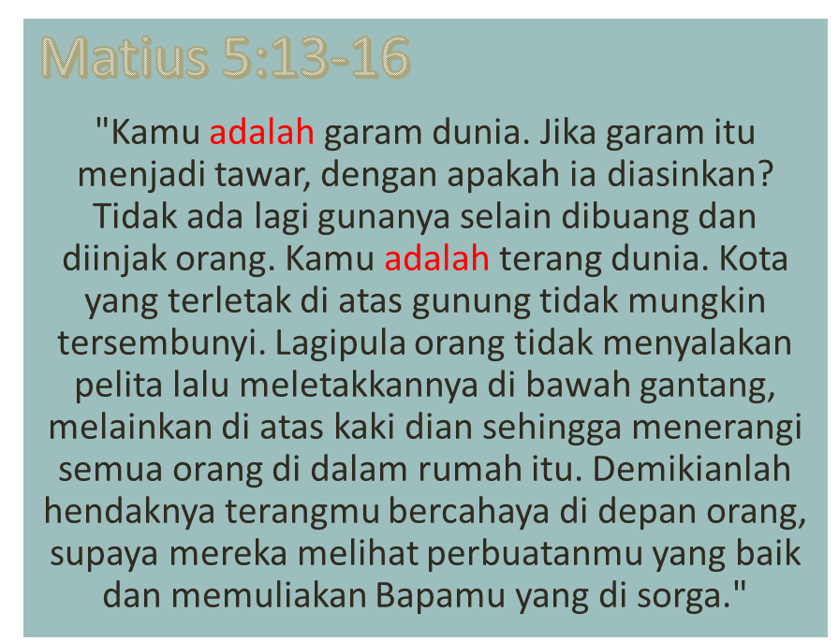

Slide 16

Ketengahkan berbagai Krisis yang dialami oleh Bangsa Indonesia dan sertakan contoh konkritnya,: bidang budaya, Politik, Kesenian, Pendidikan, Kesehatan, Iptek, bahasa dsb.
Bagaimanakah sosok pemimpin masa depan yang 'ideal' bagi saudara?
Bagaimanakah cara kita yang paling sederhana untuk membangkitkan konteks bangsa ini dari “krisis”?

Slide 17

Visualkan point 2 (film pendek), dengan durasi tidak lebih dari 2 menit...atau Poster, atau lukisan dsb. Sebagai transfer pokok bahasan dalam dunia seni sebagaimana bakat, minat dan kemampuan anda. Bisa dilaksanakan secara kelompok atau individu.

Slide 18
Terima Kasih

